Slide 1
A jegyző állategészségügyi feladatai
Dr. Lukácsné Dr. Németh Katalin
megyei főállatorvos
Élelmiszerlánc-biztonsági és Állategészségügyi Főosztály
Veszprém, 2023.04.26.
Notes:
Állatvédelmi kérdéseket kaptam

Slide 2
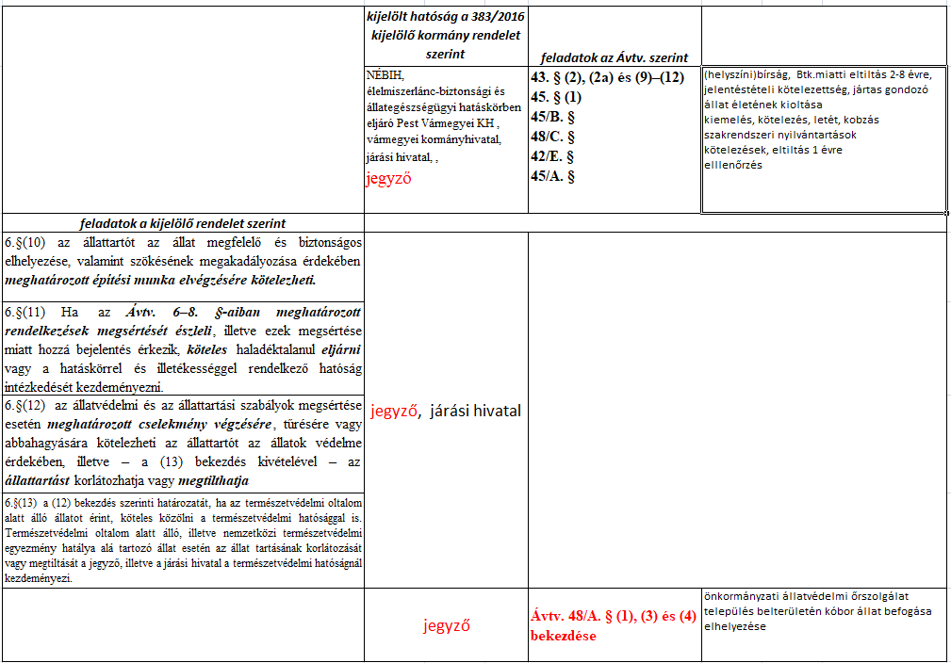

Slide 3
Kizárólagos hatáskör
1998. évi XXVIII. törvény (ÁvTv.) 48/A: a kóbor állatok (háziasított állatok gazdátlan egyedei) befogása a település belterületén az önkormányzat feladata,
a jegyző köteles a feladat ellátása során az ebrendészeti telepre előírt működési feltételeket biztosítani, a kóbor állatok elhelyezésére vonatkozó előírásoknak megfelelni (785/2021. Korm.r. 3.§(5)
Ha a kóbor állat beazonosítható, ismert a tulajdonos, akkor a jegyző eljár az állattartóval szemben, ha ismeretlen a tulajdonos, 15 nap elteltével gondoskodik tulajdonjogának átruházásáról, végleges elhelyezéséről
- Ávtv. 42/B. § (1) A tartás helye szerint illetékes települési önkormányzat három évente legalább egy alkalommal ebösszeírást végez.
Notes:
3
Esetleg extermináció 45 nap után

Slide 4
Párhuzamos hatáskör
Ákr. 16. § (5) bekezdése szerinti megelőzés elve: ahol előbb tettek bejelentést vagy ahol előbb értesültek hivatalból a problémáról, az a hatóság jár el.
Ákr. 4. § szerinti hatékonyság elve: az eljárásokat a legkevesebb költséggel, az eljárás a lehető leggyorsabban lezárásával kell lefolytatni.
„A jegyzői és kormányhivatali hatáskörök határa gyakran nem egyértelmű”
a legáltalánosabb és legszélesebb körben a települési jegyzőknek van feladatköre
a felelős állattartás, a jó gazda gondossága keretszabályába tartozó tevékenységek számonkérése
A jegyző vizsgálhatja a tartási körülményeket (láncon tartás, kutyaól vagy egyéb hasonló megléte, kerítés épsége), minden olyan környezeti feltételt, mely az állat szökésének megakadályozására szolgál, vagy az időjárás viszontagságaival szemben nyújt védelmet.
Notes:
2022-ben és 2023-ban is érkeztek áttételek a jegyzőktől, állattartás nem meg felelősség miatt. Ezen áttételeket egyes járás visszateszi, mások eljárnak.

Slide 5
Állattartással együtt járó zavarás – bűz, zaj, piszok – lehet gondatlan tartásból eredő probléma (hely ismerete, a lakók ismerete a jegyzőnek van)
ha tartósan láncon van, nem foglalkoznak vele, nem etetik rendesen, nem tisztítják a helyét, viselkedés zavaros, unatkozó állat– ez az állatvédelmi eljárás az állatszempontú eljárás, melynek hátterét a közigazgatási jog adja és keretében intézkedés és szankció kiszabása történhet
állattartás korlátozása, megtiltása, meghatározott építési cselekményre kötelezés, állatvédelmi oktatásra kötelezés, csak haszonállatok esetében rendszeres jelentéstételi kötelezettség előírása ,tartási gyakorlattal rendelkező gondozó megbízására kötelezés, meghatározott feltételek fennállása esetén jogosult és köteles a szenvedő állat életének szakszerű kioltásáról gondoskodni
elkobzás, mint végleges, tulajdonjogot megváltoztató szankció, ha az átmeneti kiemelés, letét és kötelezés eredménye nem teljesített
állatvédelmi bírság, helyszíni bírság, Kettős értékelés tilalma 8/2017. (IV.18.) AB döntés
Ha nincs állattartási probléma, de zavarja a szomszédot, akkor a polgári jog , emberszempontú eljárás – birtokvédelmi eljárás, - jegyző; szomszédjogi per – bíróság
Polgári Törvénykönyvről szóló 2013. évi V. törvény 5:8. § bekezdése, és a jegyző hatáskörébe tartozó birtokvédelmi eljárásról szóló 17/2015. (II. 16.) Korm. rendelet
Notes:
Az állattartást korlátozni, illetve megtiltani a jegyzőnek, vagy a kormányhivatalnak van lehetősége az állatvédelemre, valamint az állattartásra vonatkozó szabályok megsértése esetén

Slide 6
Állatvédelmi tárgyú bejelentés vizsgálható, mint közérdekű bejelentés, panasz ( pl. ugat a kutya, önsétáltató a szomszéd kutyája és ijesztgeti a járókelőket)
Így a kivizsgálás 30 napos ügyintézés – írásos tájékoztatást adunk a bejelentőnek az intézkedésről
Lehet vizsgálni teljes eljárásban, 60 nap ügyintézési idővel, amikor a bejelentő ügyfél, (állatvédelmi szervezet) ekkor megilletik az ügyféli jogok és az ügyben bírósági jogorvoslattal támadható döntést kap.

Slide 7
Konkrét kérdés: póráz nélkül sétáltatott ebeknél milyen bírságot alkalmazzon?
Első körben lehetőség szerint figyelmeztetés, kötelezés legyen, ne pénzbírság, a szankciók kiszabásánál a fokozatosság elvét tartsuk be. A cél a helytelen állattartási gyakorlat megszüntetése.
De: ellenőrizni kell a KSZNY-ben, hogy kapott-e már közigazgatási szankciót az állattartó (pl. a Járási Hivataltól), mert ha már volt ugyanolyan tényállású jogsértés miatt figyelmeztetése, akkor második körben bírságot kell alkalmazni.
Ha pénzbírságot szab ki 75000Ft legyen a bírság alapja, miután…..

Slide 8
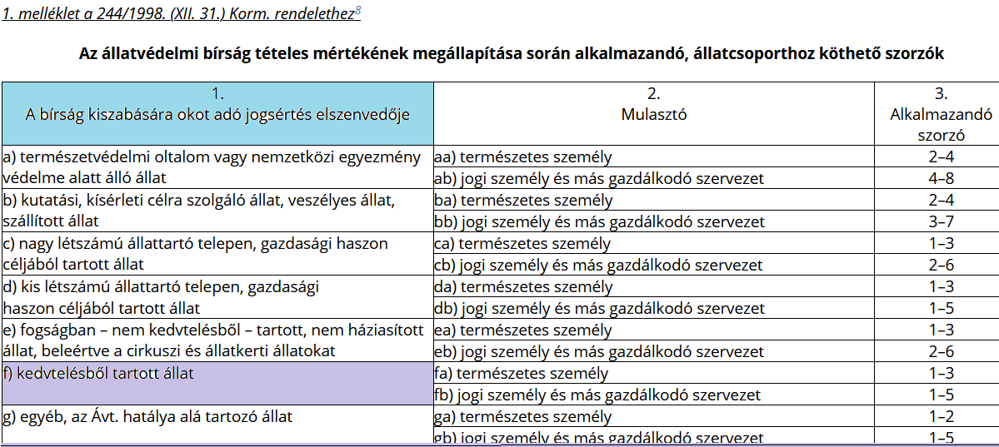
Ávtv.43.§1b) Az állatvédelmi bírság alapösszege hetvenötezer forint, ha az állatvédelmi bírság kiszabására okot adó jogsértés elszenvedője kedvtelésből tartott állat.
Az állatvédelmi bírságról szóló 244/1998 Korm.rendelet 1. melléklete akként fogalmaz, hogy a bírság kiszabására okot adó jogsértés elszenvedője az az „állatkategória”, mely szerepet játszik az eljárásban, hiszen az állatvédelmi hatósági eljárás „szükségszerű eleme” az állati jelenlét. Ha a szorzó meghatározásához az f) pont kerül kiválasztásra, akkor a75000Ft-os alapbírságból kell kiindulni a bírság tételes mértékének meghatározásakor.
Notes:
Ha rosszul tartják evidens, ha kinn csavarog azért az elszenvedője mert nem akadályozták meg szökését

Slide 9
Eb által okozott sérülést minden esetben pl. csekély sérülést okozó karmolás esetében is jelezzék a KH-nak?
41/2010. (II. 26.) Korm. rendelet a kedvtelésből tartott állatok tartásáról és forgalmazásáról 17/C. § (1) alapján ha jegyző arról értesül, hogy eb a rendelet 4. számú melléklete szerinti sérülést okozott (akár karmolás is), arról köteles írásban értesíteni - köz és állategészségügyi okok miatt - a sérülés keletkezésének helye szerint illetékes járási állategészségügyi hivatalt. (Az okozott sérülés mértékének megítélése nem a jegyző kompetenciája.)
41/2010. (II. 26.) Korm. Rendelet 17/D § alapján a jegyző kérheti a járási hivataltól az eb egyedi veszélyessé minősítését (ha az eb sérülést okozott vagy pszichikai állapota alapján feltételezhető, hogy az embernek fizikai sérülést okozhat)
Notes:
8 napon belül gyógyuló ebbel nem egy háztartásban élő személynek
8 napon túl gyógyuló ebbel egy háztartásban élő személynek
Súlyos territóriumon belül másik kutyának
Közterületen egyéb állatnak
ezeknél nem kötelező a járásnak plusz jogkövetkezményeket alkalmazni

Slide 10
Haszonállatok rossz körülmények közötti tartása esetén mik a jegyzői hatáskörgyakorlás határai?
A 383/2016 kijelölő Korm. rendelet 6. § (12) bekezdése szerint a jegyző, az állatvédelmi és az állattartási szabályok megsértése esetén meghatározott cselekmény végzésére, tűrésére vagy abbahagyására kötelezheti az állattartót az állatok védelme érdekében, illetve az állattartást korlátozhatja vagy megtilthatja.
A jegyző vizsgálhatja haszonállatok esetén is a tartási körülményeket (sérülést nem okozó elhelyezés, megfelelő alapterület, menedék az időjárás viszontagságai elől, táplálék és ivóvíz biztosítottsága). Ezt a mezőgazdasági haszonállatok tartásának állatvédelmi szabályairól 32/1999. (III. 31.) FVM rendelet részletezi.

Slide 11
Kikötött, alultáplált, szűk helyen tartott… vagyis rossz tartási körülmények miatt szenvedő ebeket mikor veheti el a jegyző? Melyek az ezzel kapcsolatos más lehetőségei?
ÁVTV. 45/B. § (1) az állat megfelelő helyre való elszállítása: ha az állattartó az e törvényben, illetve a külön jogszabályban foglalt rendelkezéseket nem vagy nem megfelelően teljesíti és ez által az állat vagy ember egészségét súlyosan veszélyezteti,
1. feltételek biztosításáig, teljesítés után vissza kell vinni
2. költség (megfelelő helyre való szállítását és a várható tartási) az állat tulajdonosát terheli.
Kiemelésnek akkor van helye, ha az állat életveszélyben van, vagy a tartási körülmények javítása helyben nem megoldható (az állattartó együttműködési szándékának hiánya, anyagi okok, környezeti feltételek hiánya).
Amennyiben a Büntető Törvénykönyv 244. §. szerinti állatkínzás tényállási elemei vélhetően fennállnak, rendőrségi feljelentést kell tenni, ilyenkor a rendőrség lefoglalhatja az érintett állatot és állatvédő szervezetnél helyezheti el a nyomozás végéig.

Slide 12
Összegzés
A 383/2016 Korm. rendelet 6. § (10)-(13) bekezdései alapján az állat megfelelő és biztonságos elhelyezésére, valamint szökésének megakadályozása érdekében meghatározott építési munka elvégzésére, meghatározott cselekmény végzésére, tűrésére vagy abbahagyására való kötelezés, illetve az állattartás korlátozása és megtiltása esetén az eljáró hatóságok közül első helyen a jegyző szerepel.
Utcán talált, közterületen kóborló, kiszökött, szomszédba átjáró állatok esetén, ill. a nem-megfelelő állattartási ügyekben (tartási körülmények, hang és szaghatás, ürülék) az ügyet hatáskör hiányára való hivatkozással a jegyzők NE TEGYÉK ÁT a járásnak, ha a bejelentés hozzájuk érkezik.
Kérjük, hogy a szankciókat a Közigazgatási Szankciók Nyilvántartásába (KSZNY) nyilvántartásban rögzítsék!
.
Notes:
jegyző az állategészségügyi hatóságnál hatékonyabban tud eljárni, egyrészt mert a kóbor állatokkal kapcsolatban, valamint a birtokvédelmi eljárásokban neki van hatásköre, helyismerete, így ezen ügyekről már lehetnek ismeretei, másrészt az esetlegesen előírt kötelezések végrehajtását helyben könnyebben és hatékonyabban tudják ellenőrizni

